Slide 1
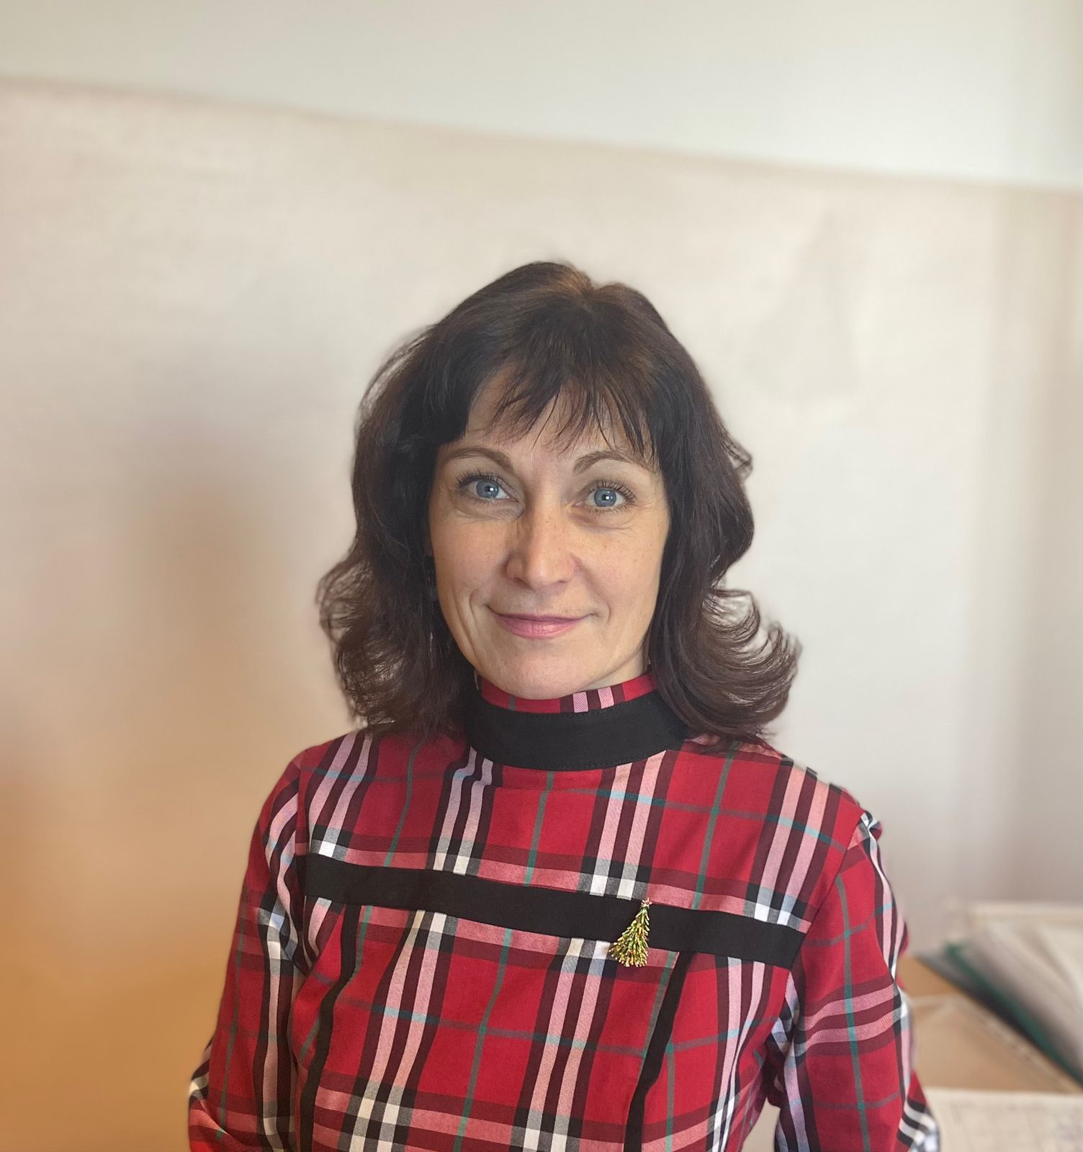
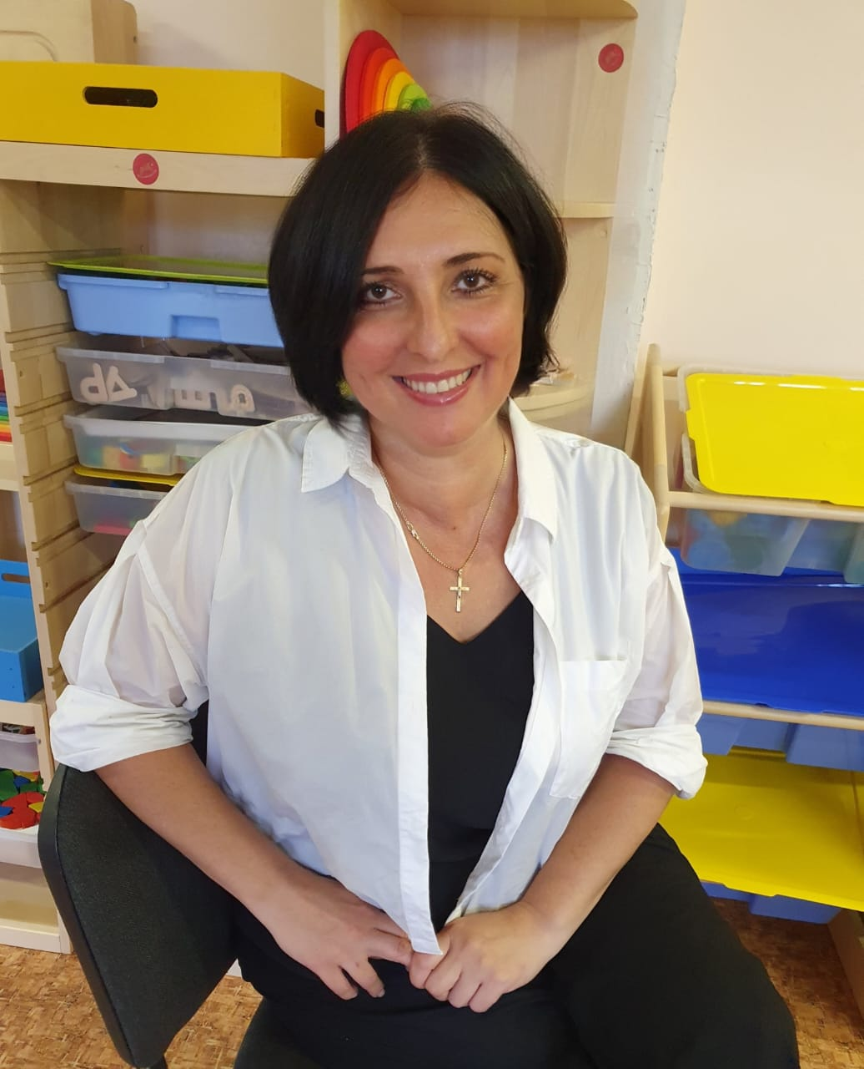
Открытый диалог - Мы взрослые - Они Дети, в рамках Университета для родителей.
Ведущие:
педагог-психолог Павлова Надежда Геннадьевна
психолог Бердникова Ирина Николаевна

